Slide 1
Урок в 5 классе тема
«Умножение десятичных дробей»

Slide 2
Цели урока
повторить правило умножения десятичной дроби на натуральное число
вывести правило умножения десятичной дроби на десятичную дробь
закрепить материал с помощью решения различных упражнений
расширять кругозор учащихся

Slide 3
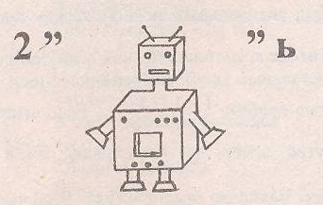
Реши ребус
д
Р
ь
о
в
б
а
о
т

Slide 4

Умножение десятичных дробей
План урока:
I Организационный этап
II Проверочный этап
1. Правило умножения десятичных дробей
2. Отгадка рядом
3. Лови ошибку
4. Учебный мозговой штурм
5. Реши задачу
6. Ты мне, я тебе
III Рефлексивный этап
В гостях у Буратино
IV Основной этап
1. Демонстрация профессионального уровня
2. Реши тест
V Информационный этап
1. Домашнее задание
VI Итоговый этап
1. Подведение итогов урока

Slide 5
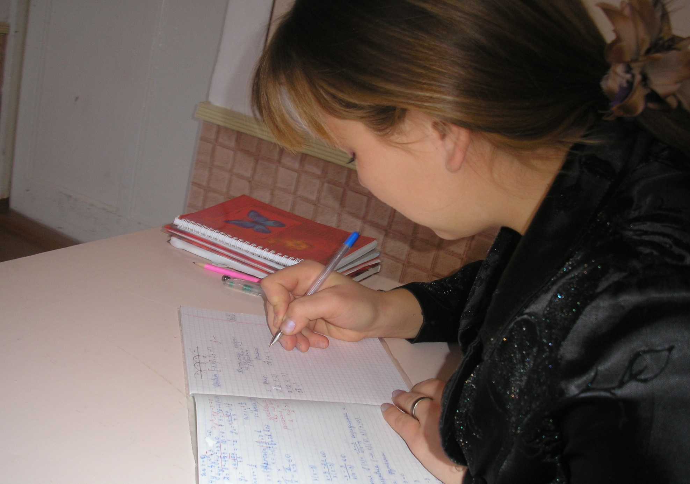
Две десятичные дроби перемножаются как натуральные числа, не обращая внимание на запятые.
В произведении отделяют запятой справа столько цифр, сколько их содержится после запятой в обоих множителях вместе.
Правило

Slide 6
Умножение десятичной дроби на натуральное число
Умножение десятичной дроби на десятичную дробь
1
8
3
1
2
1
3
,
,
х
х
1
2
2
4
,
3
6
6
4
8
5
2
+
+
1
8
3
2
4
2
6
2
9
1
1
2
2
1
9
6
,
,

Slide 7

Вычислите устно
1,8
0,045
3,6
0,08
4,0
0,99
0,0010
6,0
0,0088
7,5
0,105
9,0
0,0082
6,0
0,00060

Slide 8
Вычислите удобным способом
680
0,3
0,11
1,3

Slide 9

Известно что
Чему равно:
2,997
2,997
0,2997
29,97

Slide 10



Ты мне, я тебе
Во сколько раз
а) число 2,75 больше числа 0,0275
б) число 0,305 больше 0.00305
в) число 0,63 меньше 63
г) число 0,0325 меньше 325

Slide 11
Поставьте в ответе запятую
314,2 1
X 8
2 5 1 3 6 8
0,2 7 4
X 3
8 2 2
5, 1 4
X 2,5
2 5 7 0
+ 1 0 2 8
1 2 8 5 0
,
0
,
,
1, 0 2
X 0,0 9
9 1 8
0, 0 3 4
X 0,0 5
1 7 0
0
0
,
0
0
0
,

Slide 12
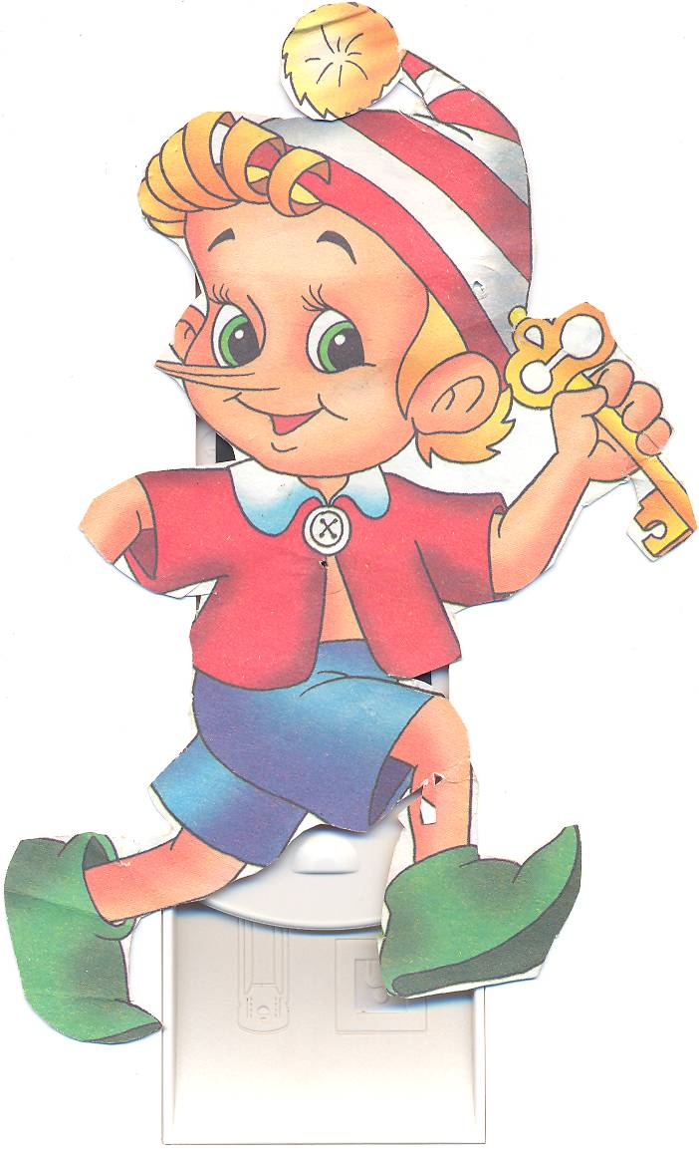


Минута отдыха
3
4
6
8
2
0
9
1
5
7

Slide 13
Выполните умножение
2,7
Х 1,9
9,1 4
х 0,15
0,81
Х 4
0,5 4
х 3,2
0,005
Х 1,1
0,8 1
Х 4 0
0,576
Х 1,8
5,13
1,371
3,24
1,728
0,0055
32,40
1,0368

Slide 14





Незнайка отправился на цветочную поляну. Помогите ему собрать целебные цветы. Если произведение дробей на лепестках совпадает с с дробью на листке, то цветок целебный

Slide 15
2,5
4,3
0,4
43
ядовитый

Slide 16
18,3
0,2
0,5
1,83
целебный

Slide 17
0,3
100
0,01
6,2
1,86
целебный

Slide 18
0,001
0,5
7,5
1000
37,5
ядовитый

Slide 19
0,5
3,2
2
4
0,5
6,4
целебный

Slide 20




Slide 21

1.Решите уравнение х:0,6=21,1
2.Вычислите
57,48* 0,9093 + 42,52*0,909=
3.Вычислите
6,48 2,2-6,47 2,2=
4.Найдите значение выражения
0,3752х+0,7248х-0,27, если х=5,7
5.Вычислите
0,4 +(1,32+3,48)-0,06=
С
Х =12,66
90,93
О
0,022
В
К
6
А
4,9
6 | 90,93 | 12,66 | 4,9 | 0,022
К | О | С | А | В
0,22 | 5,8
Ч | И

Slide 22
Ответ в позволит вам узнать размах
её крыльев.
0,5= 2,2= см
0,2= 0,25=
0,1 0,125 40 0,012=
15
33
0,6
0,3
●
●
75
0,75
15
●
0,3
●
●
0,6
●
●

Slide 23
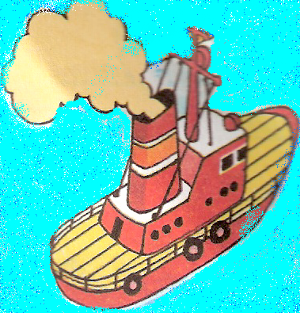
До земляничной поляны Незнайка плыл 0,5 часа на пароходике по течению реки. Скорость пароходика 31,4 км/ч , скорость течения реки 2,3 км/ч. На каком расстоянии от дома Незнайки находится поляна?

Slide 24

t =0,5 ч
V течения = 2,3км/ч
V катера = 31,4 км/ч
S-?км
Решение.
V по течению = V катера + V течения
V по течению =31,4+2,3=33,7(км/ч)
S=Vt
S= 33,7 0,5 =16,85(км)
Ответ: клубничная поляна находится от дома Незнайки на расстоянии 16,85 км.

Slide 25

1) 2,7*0,3
А В Г Д
81 8,1 0,81 0,081
2) 1,83*2,3
Л Е О И
42,09 4,209 4209 4,2091
3) 14,25*6,04
М Я О П
86,07 9,1200 86,0710 8607,00
4) 1,2 *520
Д Ф Ц М
621,40 62,4 6240 624
5) О,О155.* 1200
Ж А З В
186000 18,6 1860 186
Тест
Гемма

Slide 26

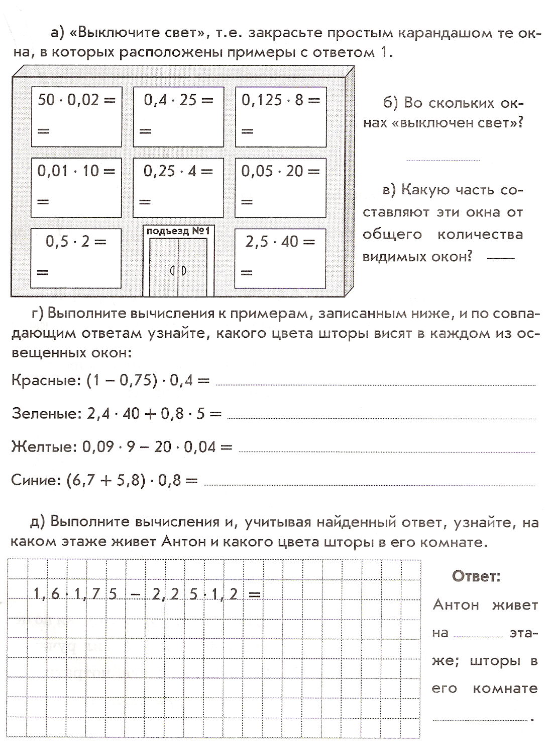
Д
О
М
А
Ш
Н
Е
Е
З
А
Д
А
Н
И
Е
Notes:
54321

Slide 27
Д
О
М
А
Ш
Н
Е
Е
З
А
Д
А
Н
И
Е
№1432
№1433
№1436
Notes:
54321

Slide 28

Спасибо за работу

